Slide 1

EXPLORATION ET VISUALISATION DEs DONNÉES
PRÉPARATION DU TERRAIN
data-action-lab.com

Slide 2
Aperçu
Exploration des données
Visualisation des données avant l’analyse
Visualisation des données après l’analyse
Catalogue de visualisations
Tableau d’honneur et tableau d’horreur

Slide 3
QUESTIONS DE BASE
Quel système est représenté par vos données – objets, caractéristiques, relations?
Comment vos données représentent-elles ce système – quel est le modèle de données?
Qui a créé le jeu de données? Quand? Dans quel but?
À supposer qu’il s’agit d’un fichier bidimensionnel (fichier plat), que représentent les rangées? Que représentent les colonnes?
Avez-vous toute les informations nécessaires (métadonnées) pour répondre à ces questions? Où pouvez-vous obtenir davantage d’information?

Slide 4
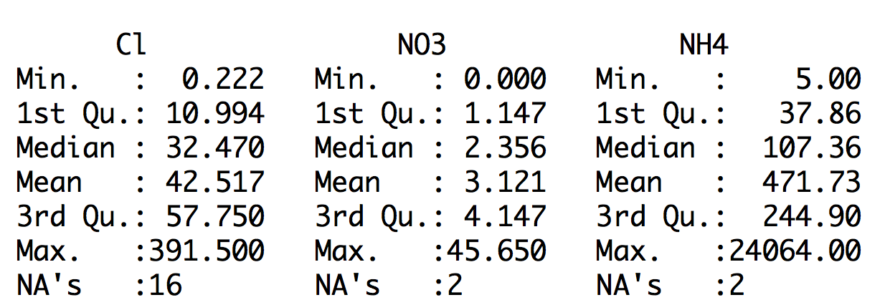
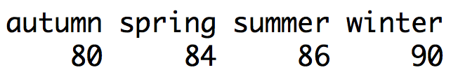
Sommaire des données sans visualisation

Slide 5
Utilisation avant l’analyse
La visualisation des données peut être utile pour préparer l’analyse :
Détection des anomalies Entrées invalides, valeurs manquantes, données aberrantes
Mise en forme des transformations de données Compartimentage, uniformisation, transformations de Box-Cox, transformations de style analyse en composantes principales (ACP)
Familiarisation avec les données L’analyse de données est un art, analyse exploratoire
Détection de structures de données cachées Agrégation, associations, motifs renseignant la prochaine étape de l’analyse

Slide 6
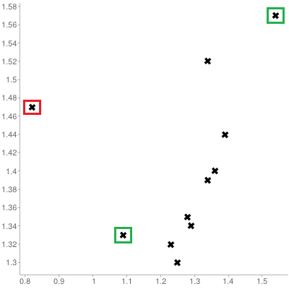
[Jeu de données personnel]
Clients servis au comptoir (par minute)
Clients se présentant au comptoir (par minute)

Slide 7
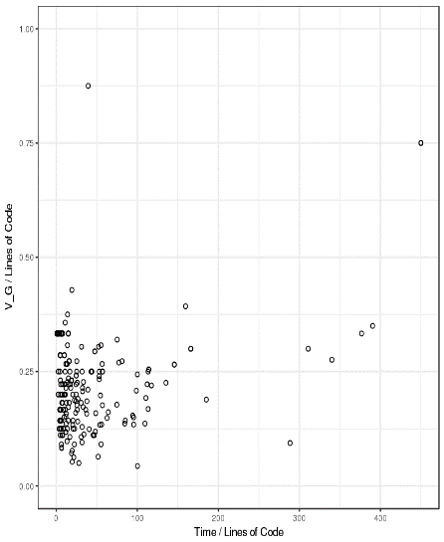
REPRÉSENTATION D’OBSERVATIONS À VARIABLES MULTIPLES
[http://promise.site.uottawa.ca/SERepository/datasets/cm1.arff]
Deux variables peuvent être représentées selon la position sur un plan. Des facteurs additionnels peuvent être représentés par différents moyens :
taille
couleur
valeur
texture
orientation d’une droite
forme
(mouvement?)
Jeu de données CM1 de la NASA (sous-ensemble)

Slide 8
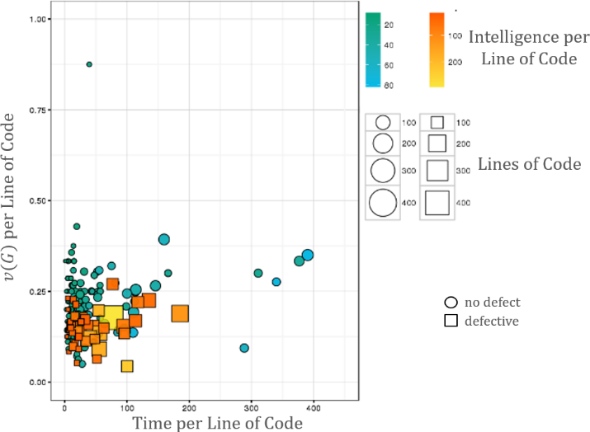
[http://promise.site.uottawa.ca/SERepository/datasets/cm1.arff]
Jeu de données CM1 de la NASA (sous-ensemble)
Couleur
Taille
Forme
Position

Slide 9
visualisations courantes POUR L’EXPLORATION DES DONNÉES
Graphique linéaire/graphique à traits/droite numérique
Histogramme
(Diagramme à moustaches)
Graphique linéaire
Diagramme en bâtons
Nuage de points

Slide 10
PRINCIPES FONDAMENTAUX DU DESIGN ANALYTIQUE
[E. Tufte, Beautiful Evidence]
Le raisonnement et la communication sont interreliés dans nos vies et notre univers causal, dynamique et mulivarié.
La symétrie dans les visualisations : les consommateurs devraient rechercher exactement ce que les producteurs offrent, soit :
des comparaisons pertinentes
des réseaux causaux et leur structure sous-jacente
des relations multivariées
des données intégrées et pertinentes
une documentation transparente
un accent sur le contenu

Slide 11
Accessibilité
On peut traduire un tableau en braille assez facilement, mais ce n’est pas toujours possible pour un graphique.
L’une des solutions peut être de décrire les caractéristiques et les structures de la visualisation… à condition de pouvoir les repérer.
Les analyses doivent produire des visualisations claires et pertinentes, mais ils doivent également les décrire d’une façon qui permet d’en « saisir » la portée.

Slide 12
ACCESSIBILITÉ
[http://dataphys.org/list/]
Les analystes doivent avoir compris tous les éléments d’information transmis, ce qui n’est pas nécessairement réaliste.
Perception des données :
représentations texturées
conversion texte-parole
utilisation de sons ou de musique
représentations odorantes ou axées sur le goût (?!?)

Slide 13
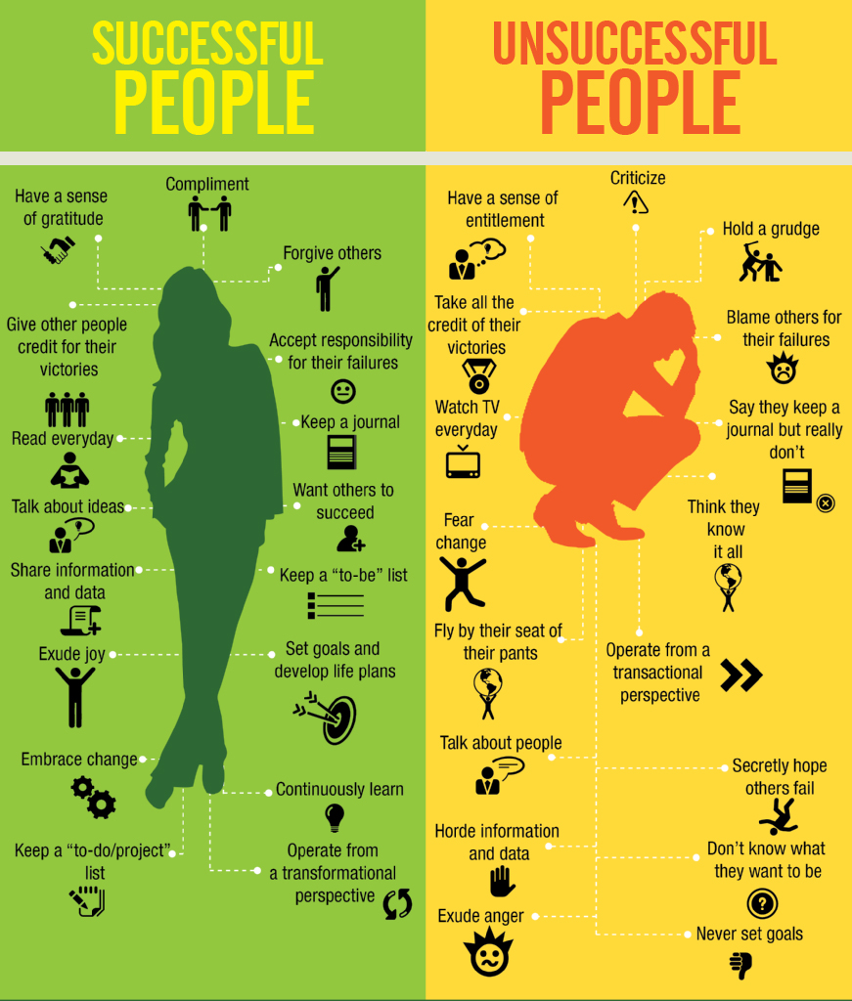
INFOGRAPHIE
[J.P. Blackard]
Crée pour raconter une histoire (subjectivité)
Cible un public précis
Autonome et indépendante
La conception graphique est un aspect clé
Ne peut généralement pas être réutilisée avec d’autres données
Peut comprendre de l’information impossible à quantifier

Slide 14
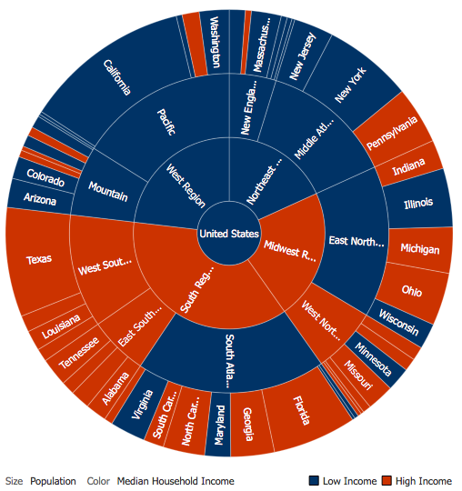
Visualisation des données
[Auteur inconnu]
Une méthode et un objet à la fois (objectivité)
Met généralement l’accent sur des données quantifiables
Sert à extraire le sens des données ou à les rendre accessibles (les jeux de données peuvent être imposants et difficiles à manipuler)
Peut être générée automatiquement
L’apparence est moins importante que l’information transmise par les données
?

Slide 15
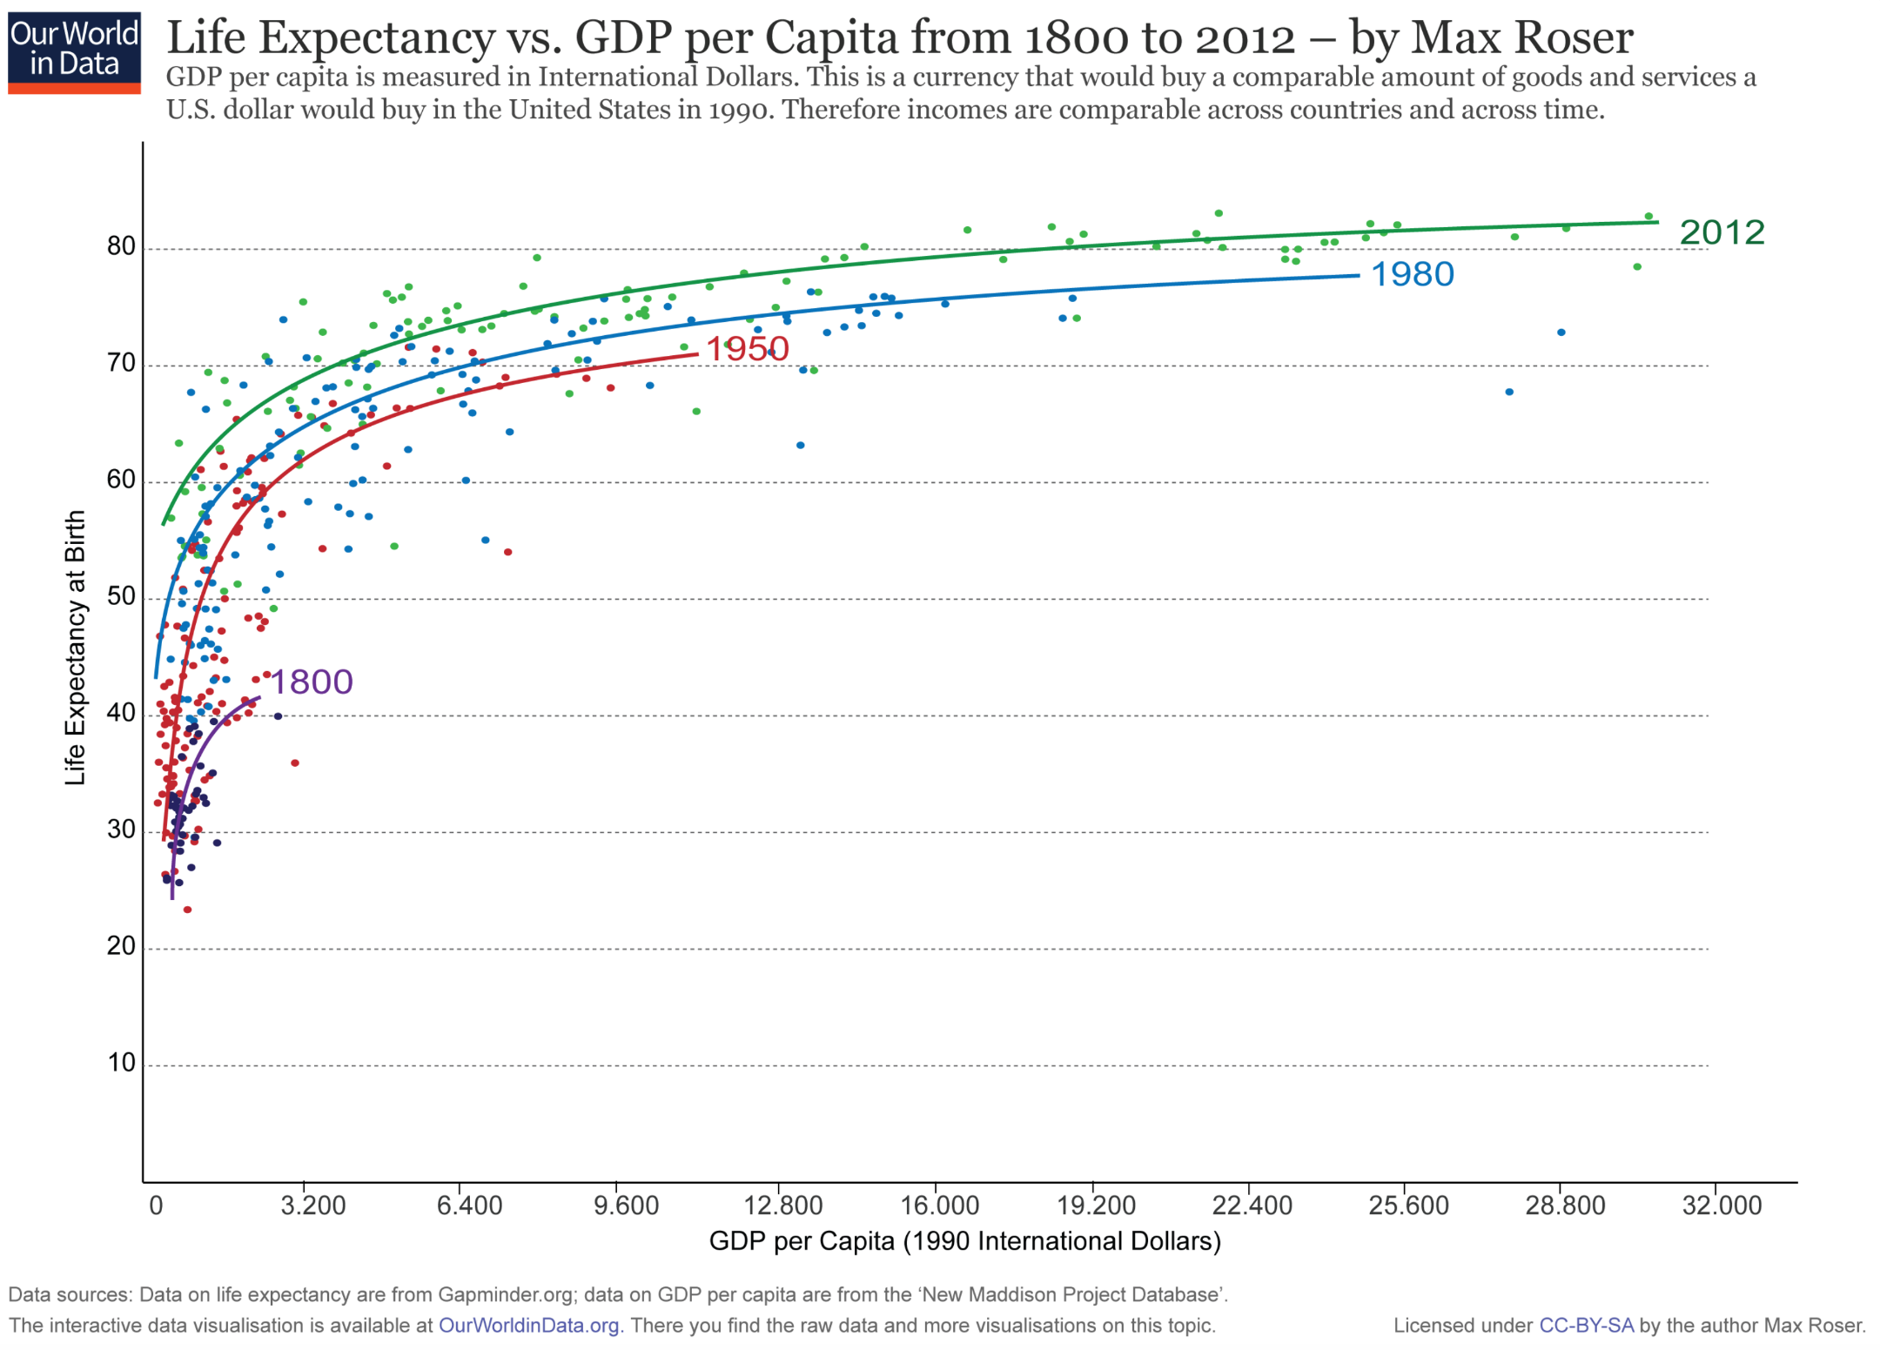
[https://ourworldindata.org/life-expectancy]
Ce graphique représente la relation entre l’espérance de vie et le PIB par habitant.
En général, plus le PIB d’un pays élevé, meilleure est son espérance de vie.
La corrélation semble suivre une courbe logarithmique : l’augmentation de l’espérance de vie par unité additionnelle de PIB est de moins en moins importante à mesure que le PIB augmente.

Slide 16
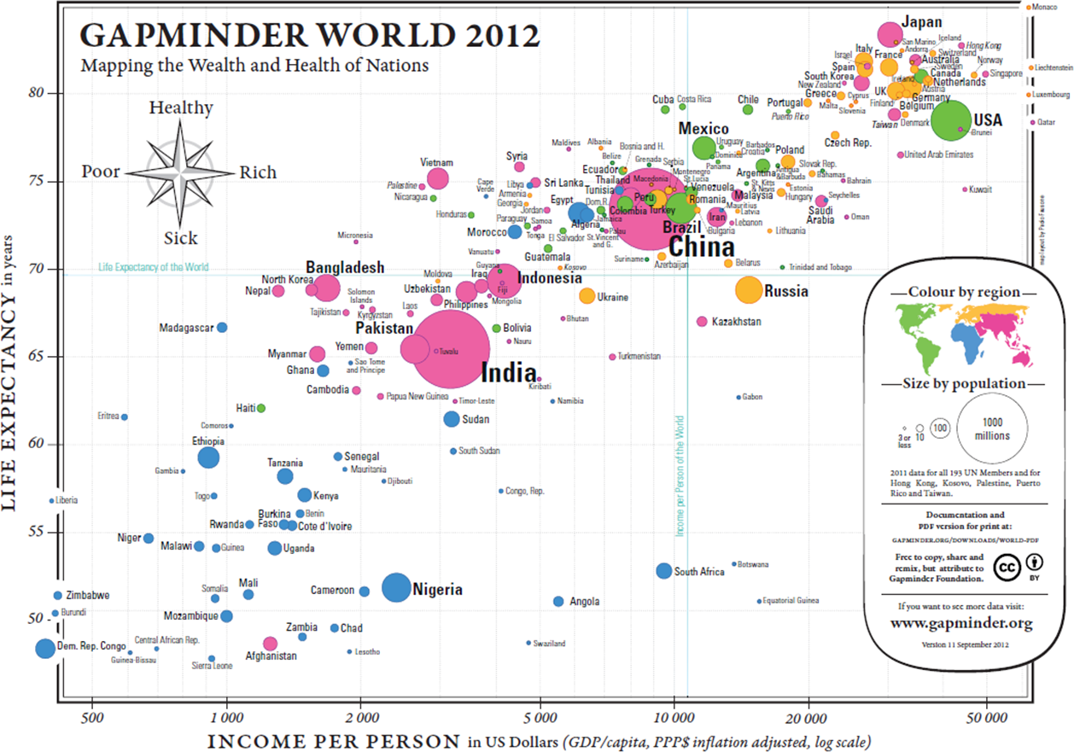
[Gapminder Foundation, https://www.ted.com/talks/hans_rosling_shows_the_best_stats_you_ve_ever_seen]

Slide 17
PRÉSENTATION DES RÉSULTATS DE L’ANALYSE
Les graphiques devraient être clairs et attrayants.
Ce ne sont pas toutes les jolies images qui ont une histoire à raconter, mais s’il est impossible de raconter une histoire à l’aide d’une jolie image, peut-être qu’il est temps de revoir l’histoire…
De nouvelles techniques de représentation graphique apparaissent régulièrement – il est trop tôt pour déterminer lesquelles résisteront à l’épreuve du temps.
Il ne faut pas avoir peur d’essayer quelque chose de nouveau tant que cela permet de transmettre l’information souhaitée.
Notes:
Si certains types de visualisation deviennent dominant, il y a toujours un risque que les questions qui se prêtent particulièrement bien à ces visualisations deviennent dominantes, ce qui aurait une incidence sur les méthodes de collecte de données, l’accessibilité des données, le choix des pistes de recherche et ainsi de suite.

Slide 18
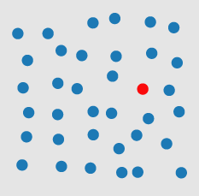

Traitement visuel
Vision préattentive
La perception est fragmentée – les yeux sont constamment en mode balayage.
Les centres de traitement visuel sont constamment à la recherche de motifs.
Traitement préattentif : rapide , instinctif, efficace, superficiel, collecte d’information et détection de motifs.
caractéristiques → motifs → objets
Traitement attentif : lent, délibéré, focalisé, découverte de caractéristiques à l’intérieur des motifs.
objets → motifs → caractéristiques
Vision attentive
Notes:
Traitement préattentif

Slide 19
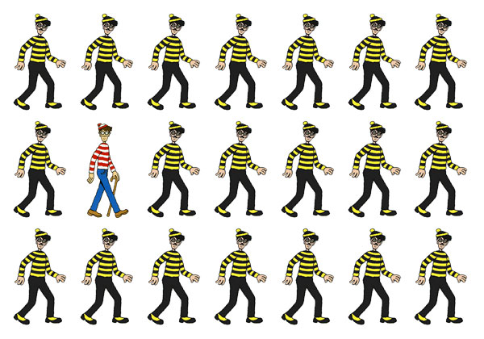
[L. Groeger, A Big Article About Wee Things, ProPublica.com]

Slide 20
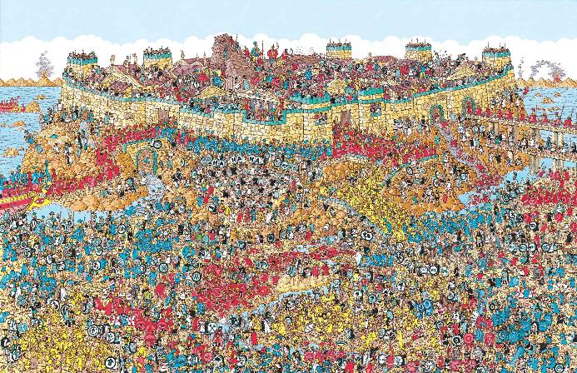
[L. Groeger, A Big Article About Wee Things, ProPublica.com]

Slide 21
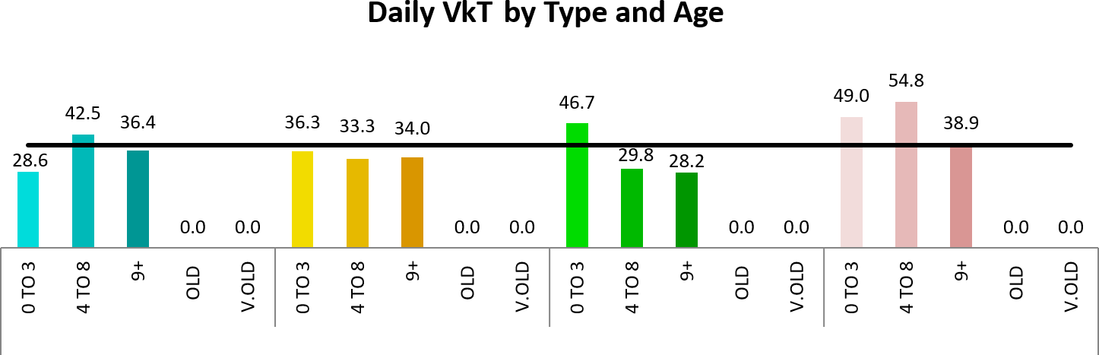
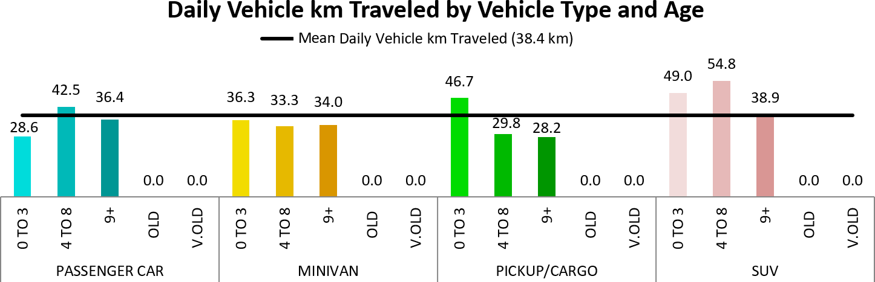
Règles de base
[http://flowingdata.com/tag/pitfalls]
1. Examiner les données Aberrations, pics, anomalies.
2. Expliquer l’encodage Ne pas présumer que le lecteur comprend la signification de tous les éléments.
3. Étiqueter les axes Il est important d’afficher l’échelle.

Slide 22

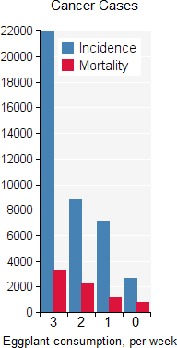
Règles de base
[http://flowingdata.com/tag/pitfalls]
Rayon de 3,5
4. Afficher les unités Ne pas forcer le lecteur à faire des suppositions.
5. Respecter les principes géométriques L’échelle des cercles et des formes en deux dimensions est définie par leur superficie, celle des diagrammes à bâtons, par leur longueur.
6. Indiquer les sources Éviter tout risque d’accusation de plagiat et permettre aux lecteurs d’en apprendre plus.
7. Penser au public Une affiche peut contenir plus de texte, mais un diaporama devrait être concis.
?
Superficie de 3,5

Slide 23
DISCUSSION
Le message passe-t-il? L’intégration des données contribue à transmettre l’information importante.
Dans La sémiologie graphique, Bertin affirme que les variables rétiniennes n’ont pas toutes le niveau d’efficacité pour relayer ou représenter de l’information. Il peut être nécessaire de faire des essais pour trouver le meilleur choix dans un contexte donné.
L’addition de certain éléments conceptuels peut améliorer la compréhension des données.
La façon dont nous percevons les motifs influence notre interprétation de la représentation des données.
Les représentations de données ne devraient pas reposer sur une méthode de visualisation choisie au hasard. Le résultat variera selon la structure des données et la combinaison des questions étudiées.

Slide 24
CATALOGUE DE VISUALISATION MULTIVARIÉES
Cartes de densité/Choroplètes
Coordonnées parallèles
Cartes géographiques/Distortions
Graphiques à bulles
Nuages de mots et visualisations de texte
Diagrammes de réseau
“Sparklines”
Miniatures (“Small Multiples”)
Visualisations interactives
Visualisations animées, etc.
Il y a plusieurs exemples dans la presentation longue.

Slide 25
Graphiques trompeurs
Problèmes : information fallacieuse, sélective ou traitée de façon incompétente.
Solutions :
Échelles et unités de mesure uniformes
Séries chronologiques complètes
Ne pas choisir arbitrairement la fourchette de données
La troncation d’un axe peut exagérer certains effets
Les nombres doivent être sensés

Slide 26
À surveiller
Certaines méthodes produisent des graphiques impressionnants, mais trompeurs.
Se méfier :
de la manipulation des axes et des échelles linéaires;
des effets d’échelle, lorsque des données sont représentées par des formes ou des volumes;
des choix arbitraires permettant d’omettre certaines observations.
Pour les jeux de données dont le nombre de dimensions est réduit, un tableau peut être aussi informatif et comporter moins de risque de mésinterprétation.

Slide 27
À surveiller
Différentes manières d’évaluer le caractère trompeur d’un graphique :
Facteur de mensonge : rapport entre la taille de l’effet affichée dans le graphique et la taille de l’effet dans les données.
Densité des données : rapport entre le nombre d’observations et la superficie du graphique.
Rapport de bric-à-brac graphique : rapport entre la superficie nécessaire pour transmettre l’information et la superficie du graphique.
On souhaitera habituellement que le facteur de mensonge et le rapport de bric—à—brac graphique se rapprochent autant que possible de 1, tandis que la densité des données devrait être « élevée » (dans la limite du raisonnable).

Slide 28
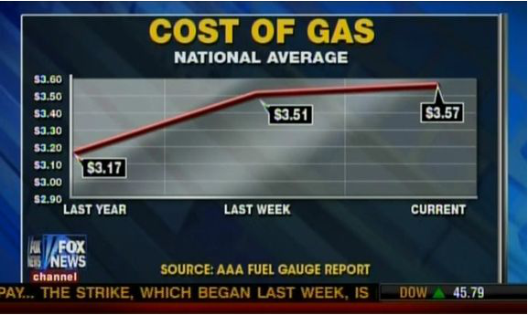
Graphiques trompeurs
[Fox News, 20 février 2012, mediamatters.org, simplystatistics.org, badgraphs.tumblr.com]

Slide 29
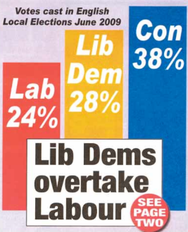
Graphiques trompeurs
[Norwich North Electoral District, mediamatters.org, simplystatistics.org, badgraphs.tumblr.com]

